Slide 1
Радіонавігація та геоінформаційні системи
Модуль 1. Основи геоінформаційних систем
Тема 2. Основи роботи з QGIS
Лекція 5. Основні можливості і особливості QGIS
Питання заняття
Можливості та особливості QGIS.
Векторні дані в QGIS.

Slide 2
Джерела інформації
Ujaval Gandhi . Making a Map (QGIS3) — QGIS Tutorials and Tips . https://www.qgistutorials.com/en/docs/3/making_a_map.html
Introduction to GIS Fundamentals by Richard Dunks, Eric Brelsford, and Beth Pappas is licensed under a Creative Commons Attribution - ShareAlike 4.0 International License . http://bit.ly/intro-gisfundamentals

Slide 3
ВСТУП
ГІС стає все більш важливим інструментом в управлінні навколишнім середовищем, роздрібній торгівлі, армії, поліції, туризмі та багатьох інших сферах нашого повсякденного життя.
Пропрієтарне програмне забезпечення ГІС (програмне забезпечення, яке не можна вільно поширювати або змінювати, наприклад ArcGIS) дуже дороге та обмежує свободу копіювати, поширювати та модифікувати програмне забезпечення.
QGIS надає альтернативу - програмне забезпечення, яке є безкоштовним. Ви можете зробити стільки копій, скільки завгодно.
Ви вже знайомі з основними поняттями в просторового аналізу та картографії, розумієте структуру та призначення ГІС. Далі під час вивчення курсу ви ознайомитесь з особливостями програмного забезпечення з відкритим вихідним кодом та розглянете як використовувати QGIS для просторового аналізу та створення карт.
Ви будете практикуватись у застосуванні просторових концепцій до реальних задач .
По ходу лекції проведемо огляд основних геопросторових принципів та інструментів ГІС, обговоримо формати просторових даних в QGIS.

Slide 4
ВСТУП
На лабораторній роботі
Продемонструвати та попрактикуватися у завантаженні, фільтруванні та відборі
дані в QGIS
- Продемонструєте та попрактикуєтесь у стилізації просторових даних
- Демонстрація та практика експорту даних з QGIS
КАРТИ
показують важливі фізичні особливості території;
включають природні та штучні об'єкти;
призначені для допомоги в навігації або пошуку місцезнаходження;
мають простий і зрозумілий вигляд;
можуть бути стилізовані відповідно до споживача (адміністрація, комунальні служби, органи безпеки, охоронні установи, установи розподілу ресурсів, туристи, мешканці, тощо)

Slide 5
1. Можливості та особливості QGIS
Програма QGIS – це безкоштовна геоінформаційна система з відкритим програмним кодом і гнучкою системою функціональних модулів, яка підтримується й активно вдосконалюється групою розробників-добровольців. Ця програма дає змогу візуалізувати, редагувати, аналізувати дані, оформлювати карту до друку тощо.
Завантажити та встановити її на свій комп’ютер можна, перейшовши за лінком https:// qgis.org/uk/site/ або просто написати QGIS в пошуковому рядку Google і перейти на перший знайдений сайт. Щоб завантажити інсталятор на свій комп’ютер, потрібно натиснути на кнопку Завантажити зараз. У наступному вікні перед вами відкриється перелік можливих завантажень. QGIS може бути встановлена для Windows, Mac OS X, Linux, BSD, Android. Також є різні версії цієї програми: Long term release (Довгостроковий реліз) – стабільна версія та Latest release (Останній реліз) з найновішими оновленнями. Радимо вам установлювати Long term release, щоб уникнути проблем з роботою програми.
У цьому курсі будемо працювати з версією QGIS 3.32.3 ‘Lima’.
На офіційному сайті програми в розділі «Документація» є посібники й уроки як для тих, хто тільки розпочинає своє знайомство з програмою, так і для досвідчених користувачів. Усі ці документи доступні різними мовами.

Slide 6
1. Можливості та особливості QGIS
Переваги QGIS:
вільно доступна програма;
безліч функцій;
працює з різними типами даних;
сильна спільнота, що розробляє нові функції та плагіни.
Вади QGIS:
іноді трохи помиляється;
візуальний стиль трохи незграбний;
функції змінюються між версіями;
часто “ зависає ”.
Поради щодо подолання вад QGIS
Іноді об’єкти втрачаються та плутаються -> зменште масштаб, а потім знову збільште.
Все працює неналежним чином -> закрийте та перезапустіть.

Slide 7
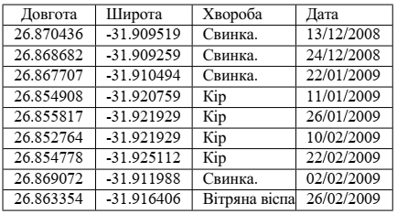
1. Можливості та особливості QGIS
За допомогою програми ГІС ви можете відкривати цифрові карти на своєму комп'ютері, створювати нову просторову інформацію для додавання на карту, створювати друковані карти, налаштовані відповідно до ваших потреб, і виконувати просторовий аналіз.
Розглянемо невеликий приклад того, як ГІС можуть бути корисними.
Уявіть, що ви медичний працівник і маєте інформацію про дату і місце проживання кожного пацієнта, якого ви лікуєте.
Якщо подивиться на таблицю вище, то можна побачити, що в січні та лютому було багато випадків захворювання на кір. Наш медичний працівник записав місце розташування будинку кожного пацієнта, зазначивши його широту і довготу в таблиці.
Координатна інформація може бути отримана автоматично з GPS – трекера під час обходу пацієнтів або з медичної бази даних.

Slide 8
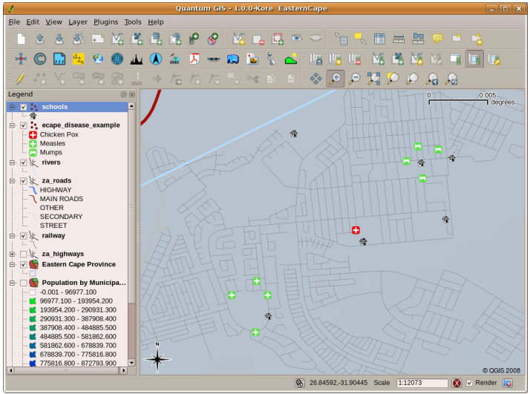
1. Можливості та особливості QGIS
Використовуючи ці дані в ГІС-додатку, ми можемо швидко зрозуміти набагато більше про закономірності захворюваності:
Приклад, що показує записи про хвороби в ГІС-додатку.
Легко помітити, що всі хворі на певну епідемічну хворобу живуть близько один від одного.

Slide 9
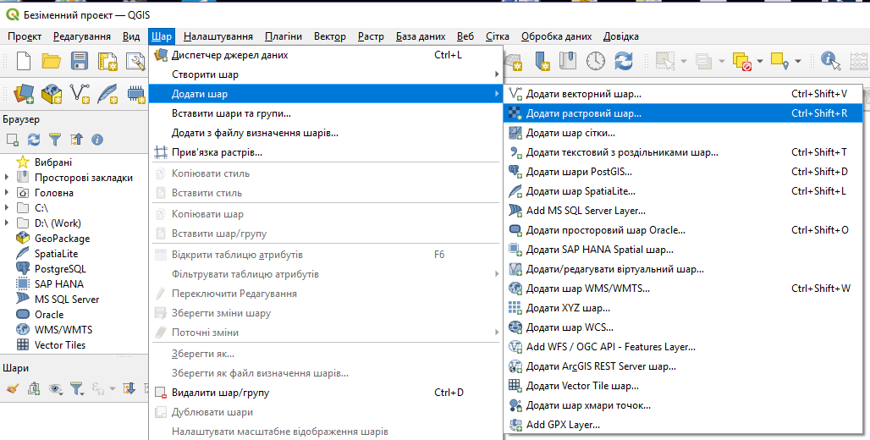
1. Можливості та особливості QGIS
ГІС-додатки – це програми з графічним інтерфейсом користувача, яким можна керувати за допомогою миші та клавіатури.
У верхній частині вікна програми є меню (Проект, Редагувати і т.д.), які при натисканні на них мишею показують панель дій. Ці дії дають змогу вказати ГІС програмі, що ви хочете зробити.
Наприклад, ви можете використовувати меню, щоб вказати ГІС - програмі додати новий шар до результатів відображення.
Меню додатків, при натисканні мишею, розгортаються, показуючи список дій, які можна виконати.

Slide 10
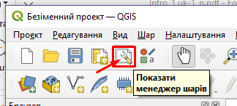
1. Можливості та особливості QGIS
Панелі інструментів (ряди невеликих зображень, які можна клацати мишею) зазвичай розташовуються безпосередньо під меню і забезпечують швидкий спосіб виконання часто необхідних дій.
Панелі інструментів забезпечують швидкий доступ до часто використовуваних функцій.
Наведення миші на зображення зазвичай показує, що станеться, коли ви натиснете на нього ( виринаюча підказка ).

Slide 11
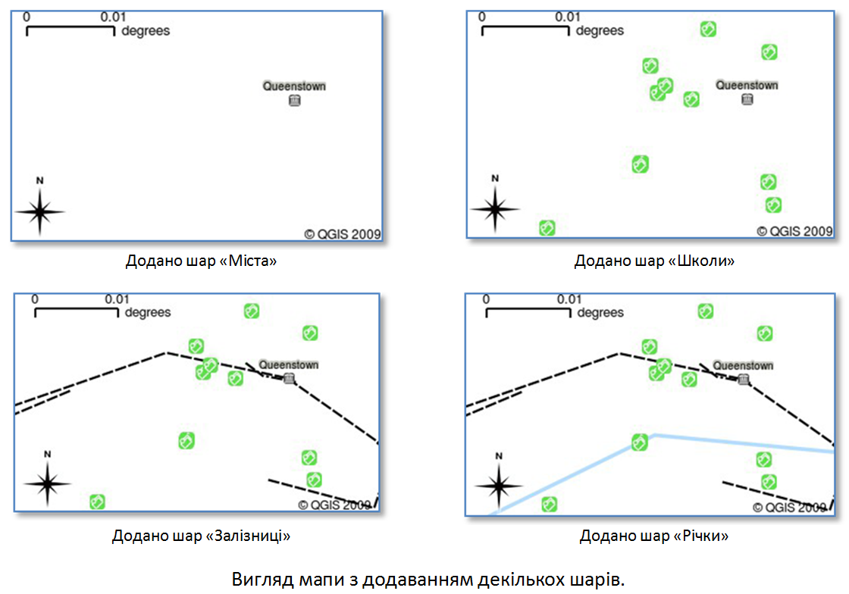
1. Можливості та особливості QGIS
Загальною функцією ГІС-додатків є відображення шарів карти.
Шари карти зберігаються у вигляді файлів на диску або записів у базі даних. Зазвичай кожен шар карти представляє щось у реальному світі - наприклад, шар доріг містить дані про мережу вулиць.
Коли ви відкриваєте шар у ГІС програмі, він з'являється у режимі мапи.
Подання карти показує графічне зображення вашого шару. Коли ви додаєте більше одного шару до вигляду мапи, шари накладаються один на одний.

Slide 12
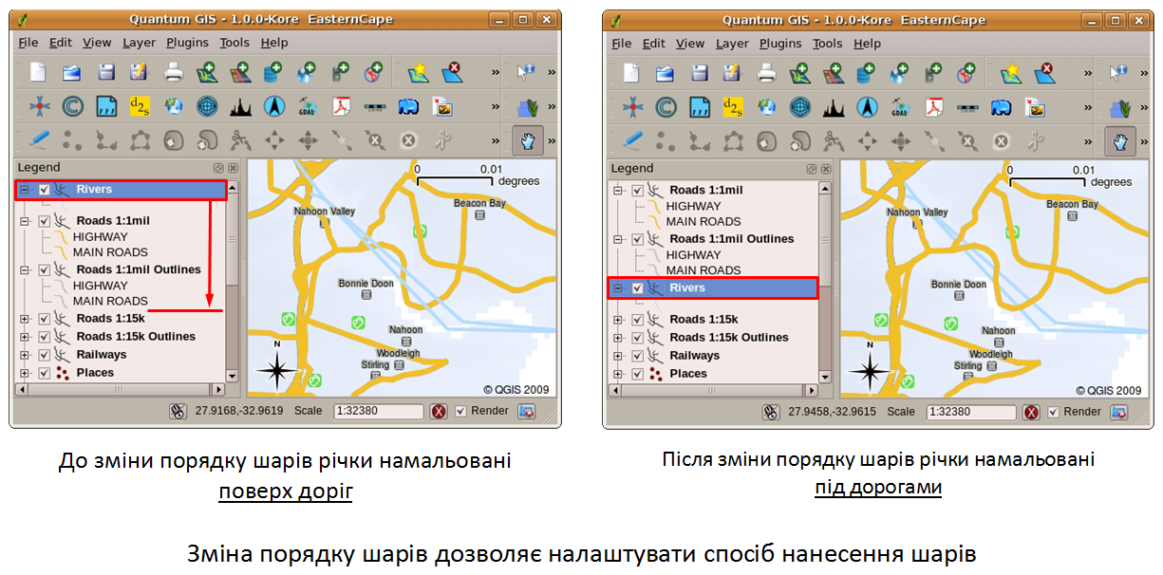
1. Можливості та особливості QGIS
Ще однією поширеною особливістю ГІС-додатків є легенда карти.
Легенда карти містить список шарів, які були завантажені в ГІС. Легенда карти або "список шарів" у ГІС дає змогу змінювати порядок, приховувати, показувати та групувати шари. Зміна порядку шарів здійснюється натисканням на шар у легенді, утримуванням кнопки миші та перетягуванням шару в нову позицію.

Slide 13
1. Можливості та особливості QGIS
Дані - це ще одне слово для позначення інформації. Інформація, яку ми використовуємо в ГІС, зазвичай має географічний аспект.
У прикладі про медичного працівника: створено таблицю для запису захворювань, яка виглядала так:
Стовпчики довготи і широти містять географічні дані.
Стовпчики "Хвороба" і "Дата" містять негеографічні дані.
Загальною особливістю ГІС є те, що вони дозволяють пов'язувати інформацію (негеографічні дані) з місцями (географічні дані).
Коли ГІС-додаток малює шар, можна вказати йому намалювати шар на основі даних про стать або на основі типу захворювання, тощо.
Отже, за допомогою ГІСдодатку ми можемо легко змінювати зовнішній вигляд карт, яку створено на основі негеографічних даних, пов'язаних з місцями.

Slide 14
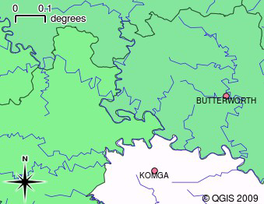
1. Можливості та особливості QGIS
ГІС-системи працюють з різними типами даних.
Векторні дані зберігаються у пам'яті комп'ютера у вигляді серії пар координат X, Y. Векторні дані використовуються для представлення
точок (наприклад, міст) ,
ліній (наприклад,річок) ,
площинних фігур – полігонів (наприклад, муніципальних кордонів) .

Slide 15
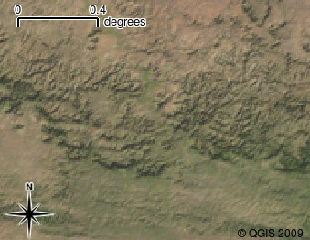
1. Можливості та особливості QGIS
Растрові дані зберігаються у вигляді сітки значень.
Супутникові знімки є різновидом растрових даних, які можна переглядати в ГІС.
Однією з важливих відмінностей між растровими та векторними даними є те, що якщо ви занадто сильно збільшите растрове зображення, воно почне виглядати "блочним” (так звана “пікселізація” або “aliasing”). Насправді ці блоки є окремими комірками сітки даних, з яких складається растрове зображення. Растрові дані більш детально розглядатиме у наступних заняттях.

Slide 16
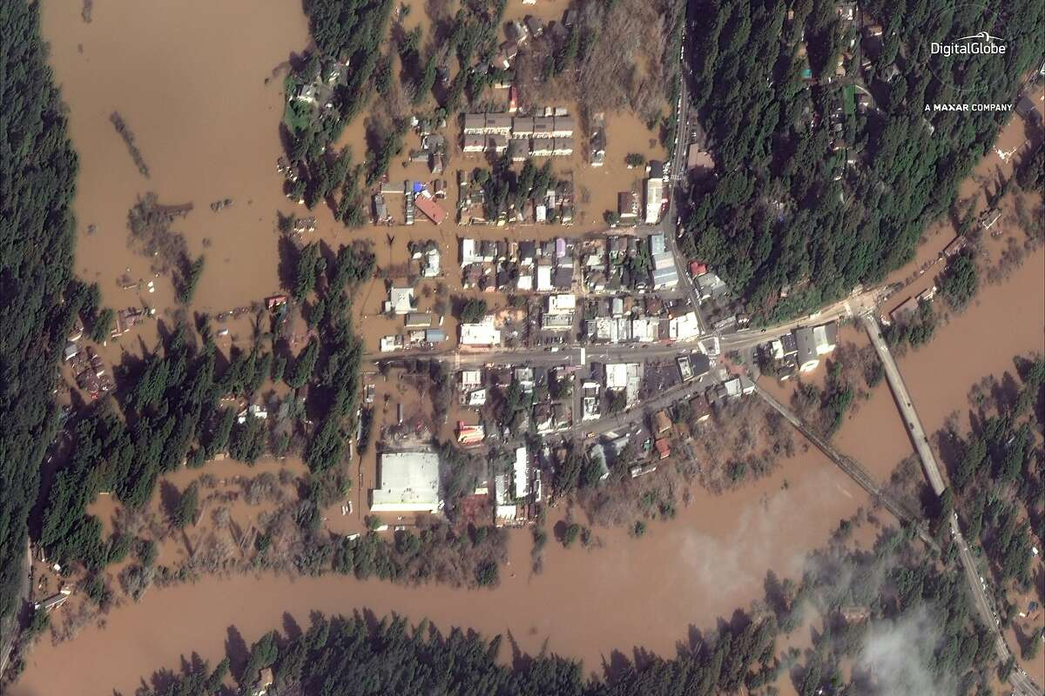
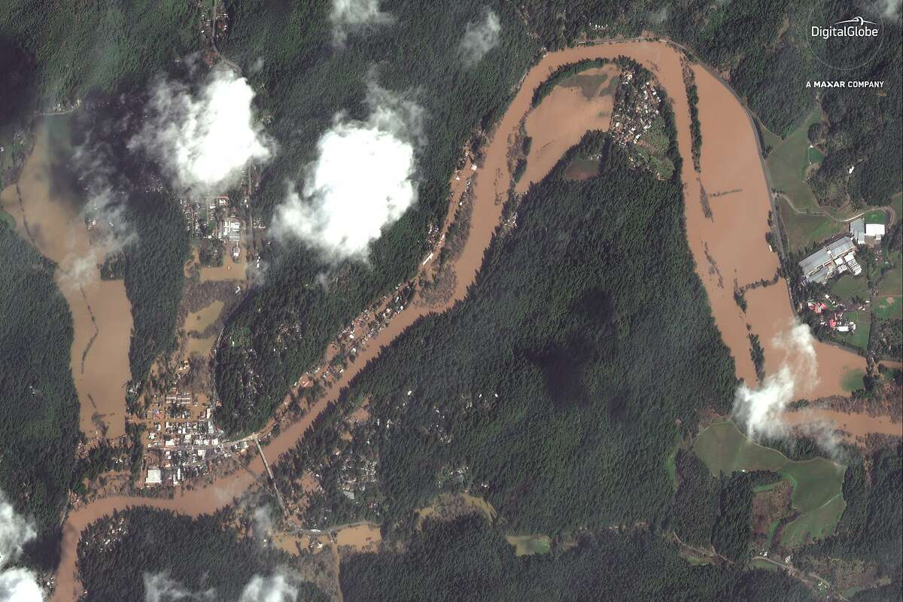
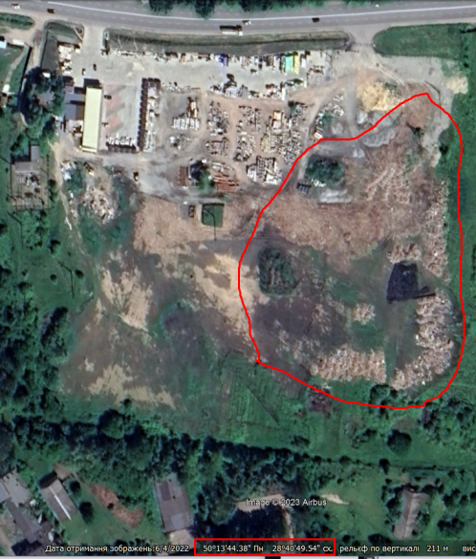
1. Можливості та особливості QGIS
Під час стихійних лих растрові дані можуть бути корисними, щоб показати, де знаходяться постраждалі райони.
Наприклад,нещодавній супутниковий знімок, зроблений під час повені, може допомогти показати, де люди можуть потребувати порятунку.
Іноді люди завдають шкоди навколишньому середовищу, наприклад, скидають небезпечні хімічні речовини, які вбивають рослини і тварин. Використання растрових даних з супутників може допомогти нам відстежувати такі проблеми.
Містобудівники можуть використовувати растрові дані з супутників, щоб побачити, де знаходяться неформальні поселення або сміттєзвалища, і допомогти у плануванні інфраструктури.

Slide 17
1. Можливості та особливості QGIS
Висновки
ГІС - це система комп'ютерного обладнання, програмного забезпечення та географічних даних.
Додаток ГІС дозволяє переглядати географічні дані і є важливою частиною ГІС.
ГІС-додаток зазвичай складається з рядка меню, панелей інструментів, зображення карти та легенди.
Векторні та растрові дані - це географічні дані, що використовуються в ГІС-програмах.
Географічні дані можуть мати супутні негеографічні дані.
ГІС-додатки дозволяють створювати багато різних типів карт на основі одних і тих самих даних.
ГІС - це чудовий інструмент візуалізації, який може показати вам дані і те, як вони пов'язані в просторі (наприклад, спалахи захворювань, які ми бачили раніше).
ГІС може зберігати дуже велику кількість картографічних даних і дозволяє швидко і легко знайти місце, яке вас цікавить.

Slide 18
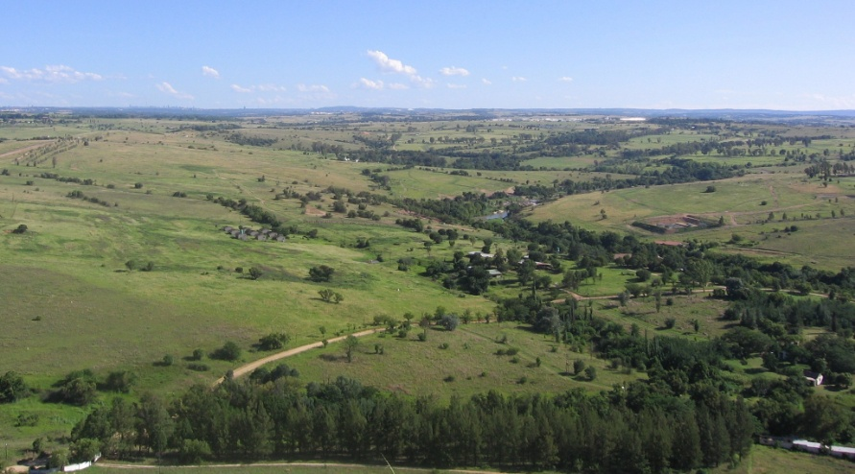
2. Векторні дані в QGIS
Векторні дані забезпечують спосіб представлення об'єктів реального світу в середовищі ГІС.
Об'єкт – це все, що ви можете побачити на ландшафті.
Уявіть, що ви стоїте на вершині пагорба. Дивлячись вниз, ви бачите будинки, дороги, дерева, річки тощо .
Кожна з цих речей буде об'єктом, коли ми представимо їх у ГІС.
Векторні об'єкти мають атрибути, які складаються з текстової або числової інформації, що описує об'єкти .

Slide 19
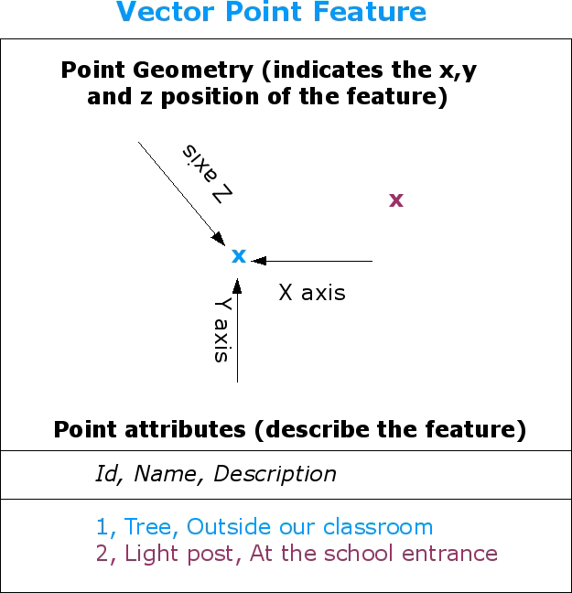
2. Векторні дані в QGIS
Векторний об'єкт має форму, представлену за допомогою геометрії.
Геометрія складається з однієї або декількох взаємопов'язаних вершин.
Вершина описує положення у просторі за допомогою осей X, Y та, за бажанням, Z.
Коли геометрія елемента складається лише з однієї вершини, він називається точковим елементом .
Точковий об'єкт описується координатами X, Y і, за бажанням, Z.
Атрибути точки описують точку.
Наприклад, якщо це дерево або ліхтарний стовп.
Вибір використання точок для представлення об'єкту залежить від масштабу (як далеко ви знаходитесь від об'єкту), зручності (створення точкових об'єктів займає менше часу та зусиль, ніж полігональних) та типу об'єкту (деякі об'єкти, такі як телефонні стовпи, просто не має сенсу зберігати у вигляді полігонів) .
Часто корисно додати значення Z до характеристики точки. Воно описує, наскільки високо над рівнем референц-еліпсоїду вона знаходиться.

Slide 20
2. Векторні дані в QGIS
Ламана (полілінія) - це послідовність з'єднаних вершин. Кожна вершина має координати X, Y (і необов'язково Z). Атрибути описують ламану.
Ламана має дві або більше вершин.
Ламана – це безперервний шлях, проведений через кожну вершину. Коли дві вершини з'єднуються, створюється лінія. Коли з'єднується більше двох, вони утворюють "лінію ліній", або ламану (полілінію).
Полілінія використовується для відображення геометрії лінійних об'єктів, таких як дороги, річки, контури, пішохідні доріжки, траєкторії польоту тощо.
Іноді ми маємо спеціальні правила для поліліній на додаток до їхньої базової геометрії.
Наприклад, контурні лінії можуть торкатися (наприклад, на краю скелі), але ніколи не повинні перетинатися одна з одною. Аналогічно, полілінії, що використовуються для зберігання мережі доріг, повинні бути з'єднані на перехрестях .
Атрибути ламаної описують її властивості або характеристики.
Наприклад, полілінія дороги може мати атрибути, які описують, чи покрита вона гравієм або гудроном, скільки смуг вона має, чи є вона вулицею з одностороннім рухом тощо. ГІС може використовувати ці атрибути для символізації полілінії відповідним кольором або стилем лінії.

Slide 21
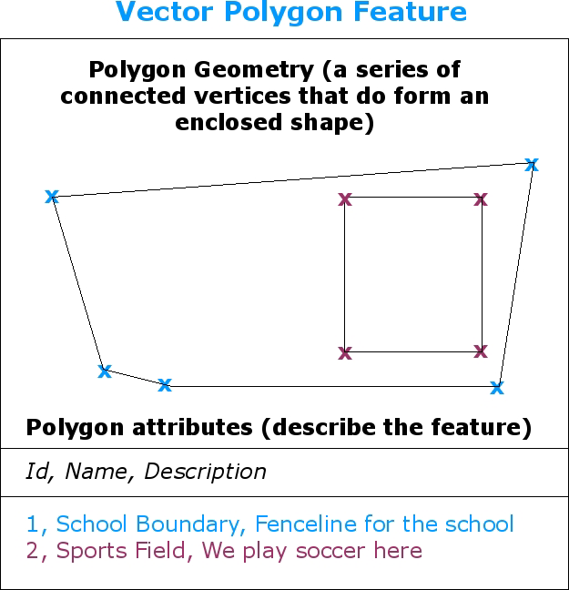
2. Векторні дані в QGIS
Багатокутник (полігон), як і ламана, є послідовністю вершин. Однак у многокутнику перша і остання вершини завжди знаходяться в одному і тому ж положенні.
Об'єкти-полігони - це замкнуті області, такі як греблі, острови, кордони країн тощо.
Багатокутники часто мають спільну геометрію - межі, які є спільними з сусіднім багатокутником. Багато ГІС мають можливість гарантувати, що межі сусідніх полігонів точно збігаються.
Таки правила називають Топологією.
Багатокутники також мають атрибути.
Атрибути описують кожен полігон.
Наприклад, гребля може мати атрибути глибини та якості води.

Slide 22
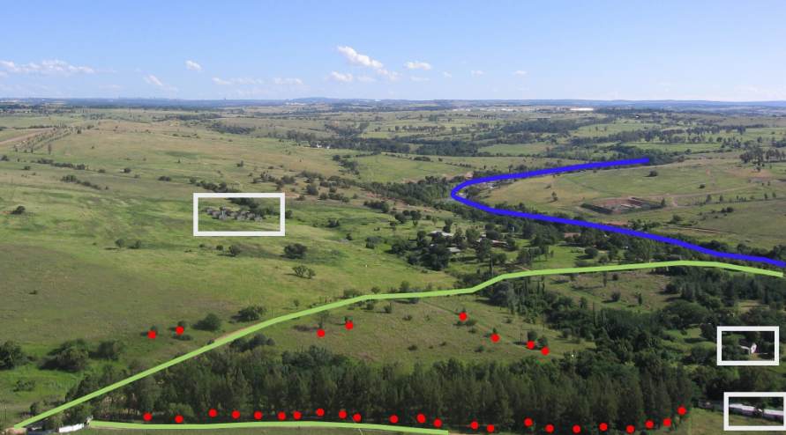
2. Векторні дані в QGIS
Об'єкти ландшафту, як ми представляємо їх у ГІС.
Річки (сині) та дороги (зелені) можуть бути представлені як лінії, дерева - як точки (червоні), а будинки - як багатокутники (білі).

Slide 23
2. Векторні дані в QGIS
Редагування векторних даних
ГІС дозволяє створювати та змінювати геометричні дані у шарі - цей процес називається оцифруванням.
Якщо певний шар містить полігони, ГІС дозволить вам створювати в цьому шарі лише полігони.
Аналогічно, якщо ви хочете змінити форму об'єкта, ГІС дозволить вам це зробити, лише якщо змінена форма є правильною та відповідати правилам топології.

Slide 24
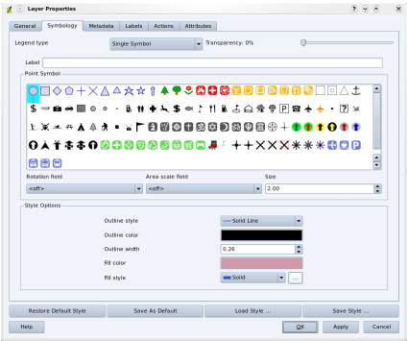
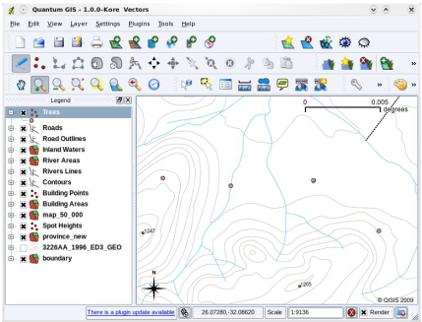
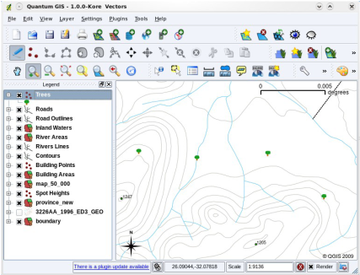
2. Векторні дані в QGIS
Символіка
Коли ви додаєте векторні шари до перегляду карти в ГІС-додатку, вони будуть намальовані випадковими кольорами та базовими символами. Однією з найбільших переваг використання ГІС є те, що ви можете дуже легко створювати персоналізовані карти. ГІС-програма дозволить вам вибрати кольори відповідно до типу об'єкта (наприклад, можна вказати намалювати векторний шар водних об'єктів синім кольором).
ГІС також дозволить вам налаштувати символи, що використовуються. Наприклад, якщо є шар точок дерев, ви можете показати кожне положення дерева маленьким зображенням дерева, а не базовим маркером кола, який ГІС використовує при першому завантаженні шару.

